Slide 1
Katecheza 12
Historia Noego i jego rodziny.

Slide 2
Szczęść Boże. Witam Was bardzo serdecznie na dzisiejszym spotkaniu.
Zapraszam do obejrzenia prezentacji. Przeczytajcie razem z rodzicami.
Pamiętaj, narysowane prace wyślij do mnie.
Pozdrawiam serdecznie Monika Piwowarczyk

Slide 3
MODLITWA: W imię Ojca, i Syna, i Ducha św.
WPROWADZENIE: Wymieńcie imiona w waszej rodzinie. A może znacie jakieś nietypowe imiona.
Ja znam, np. Leo, Mia.
Dzisiaj opowiem Wam o człowieku o człowieku
o nietypowym imieniu.
Posłuchajcie.
Dawno, dawno temu żył człowiek, który miał na imię NOE.

Slide 4
ROZWINIĘCIE: Fragment Pisma Świętego rozdział 6, 9; 11-22
Noe bardzo kochał Pana Boga, służył Mu
i zawsze pamiętał, że ma być dobry. Pan Bóg patrzył na Noego z wielką radością. Jemu też nakazał budowę dużej arki, która miała być ocaleniem dla Noego i jego rodziny, dla licznych zwierząt i ptactwa, miała też pomieścić zapasy żywności i paszy dla zwierząt. Powiedział Bóg
do Noego: "Sprowadzę na ziemię potop, aby zniszczył wszystko, co żyje pod niebem. Ciebie jednak ocalę, bo jesteś dobry."

Slide 5
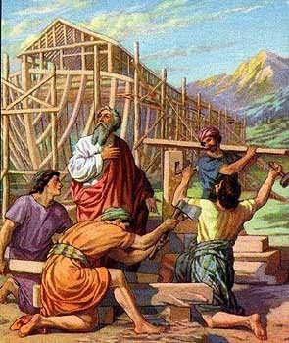
Noe buduje arkę
Noe rozpoczął budowę ogromnej arki. Budował ją w taki sposób, jaki wskazał mu Pan Bóg. "Do budowy
arki użyj drzewa żywicznego, uczyń w arce przegrody i powlecz ją smołą zewnątrz
i wewnątrz. Długość arki ma wynosić trzysta łokci, a jej wysokość i szerokość trzydzieści. Zrób wejście do arki w bocznej ścianie, tędy wprowadzisz swoją rodzinę i zwierzęta”. Noe posłusznie wypełnił wolę Pana Boga.

Slide 6
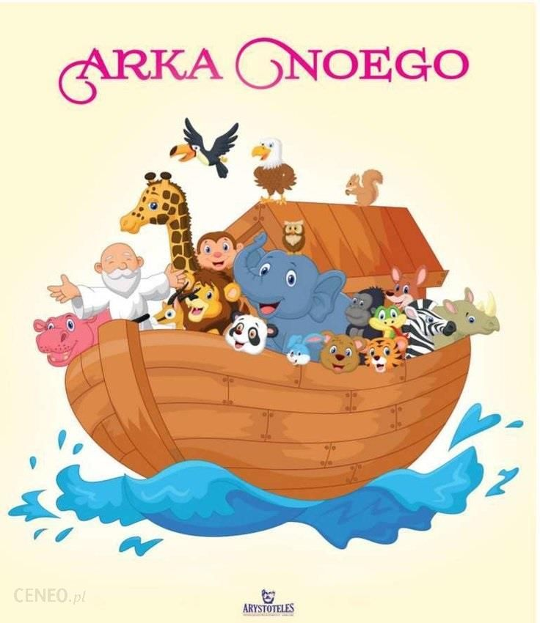
Kiedy arka była już gotowa Noe zaczął wprowadzać na nią zwierzęta po parze z każdego rodzaju. Szły na dwóch łapach, na czterech, małe i duże. Wraz ze zwierzętami wchodziła na arkę rodzina Noego.
Arka była ogromna, więc wszystkich
pomieściła.

Slide 7
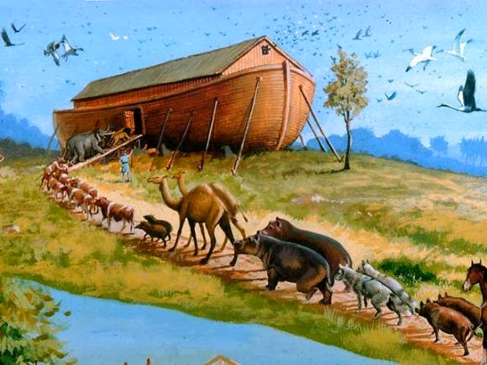

Slide 8
Gdy wszyscy już znajdowali się na arce, Bóg zamknął za nimi drzwi i spuścił na ziemię wody potopu. Arka unosiła się ponad ziemią razem z wodą coraz wyżej. Wody zakryły nawet wysokie góry. Wyginęli wszyscy ludzie oraz istoty żyjące na ziemi.

Slide 9
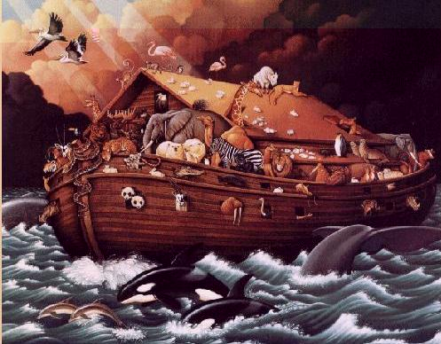
Potop trwał wiele długich dni, a arka pływała po wodach

Slide 10
.
Ale Bóg pamiętał o Noem i sprawił, że deszcz przestał padać. Wody zaczęły bardzo wolno opadać
i ustępować z ziemi. Wreszcie arka zatrzymała się na wysokich górach - Ararat. Noe chciał sprawdzić, czy już może opuścić arkę i zejść na ziemię. Wypuścił więc kruka, by ten znalazł suchy ląd. Ale kruk powrócił na arkę. Potem wypuścił Noe gołębicę, ale i ona nie znalazła suchego miejsca
i wróciła do arki.

Slide 11
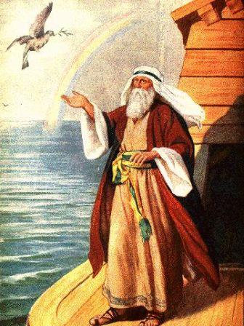
Noe zaczekał kilka dni
i jeszcze raz wypuścił gołębicę. Tym razem powróciła ona ze świeżym listkiem z drzewa oliwnego
w dziobie. Wiedział już Noe, że wody opadły. Po siedmiu dniach Noe znowu wypuścił gołębicę, ale ona już nie wróciła.

Slide 12
Wtedy Bóg powiedział do Noego, że może już wyjść z arki z rodziną, ze zwierzętami i ptakami, które zabrał ze sobą. Noe opuścił arkę i z radością dziękował Bogu za ocalenie. Pan Bóg błogosławił Noego i jego synów i obiecał, że już nigdy nie ześle na ziemię potopu. A znakiem tej obietnicy uczynił tęczę - łuk siedmiobarwny, który w promieniach słońca ukazuje się na niebie i tak łączy niebo z ziemią. Tęcza, którą Bóg rozpostarł na niebie napełniała radością serce Noego. I Noe uśmiechał się, bo był bardzo szczęśliwy.

Slide 13
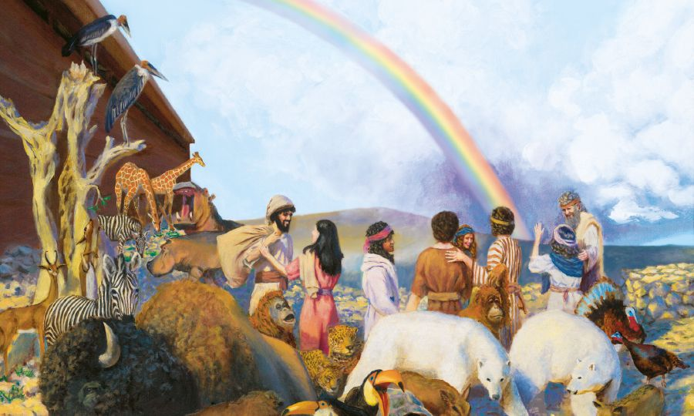
Po opuszczeniu arki wszyscy byli szczęśliwi i radośni. Wiedzieli, że już nigdy Pan Bóg nie ześle na ziemię potopu.

Slide 14
ZAKOŃCZENIE:
Noe zaufał Panu Bogu. Wypełnił jego wolę.
Zastanówmy się: Jak my pełnimy wolę Pana Boga?
Czy wypełniamy Jego polecenia?

Slide 15
A teraz zaśpiewaj: https://www.youtube.com/watch?v=QnzaaIFHNe8
1.Pewnego dnia Noe do lasu wszedł
By zebrać wokół siebie wszystkie zwierzęta
Bo rozgniewany Pan Bóg chciał zesłać na świat potop
Lecz nie z winy zwierząt, więc ocalił je
Ref. Tu stoją krokodyle
i orangutany
Dwa malutkie węże
i królewski orzeł
I kot, i mysz, i bardzo duży słoń.
Dlaczego jaszcze nie ma dwóch nosorożców?
BIS. La, la, la...............................

Slide 16
2. Zwierzęta szybko do arki szły,
Bo wielka, ciemna chmura była już na niebie
I kropa po kropli zaczęła padać
Lecz nie z winy zwierząt, więc ocalił je.
Ref. Tu stoją krokodyle
i orangutany
Dwa malutkie węże
i królewski orzeł
I kot, i mysz, i bardzo duży słoń.
Dlaczego jaszcze nie ma dwóch nosorożców?
BIS. La, la, la...............................

Slide 17
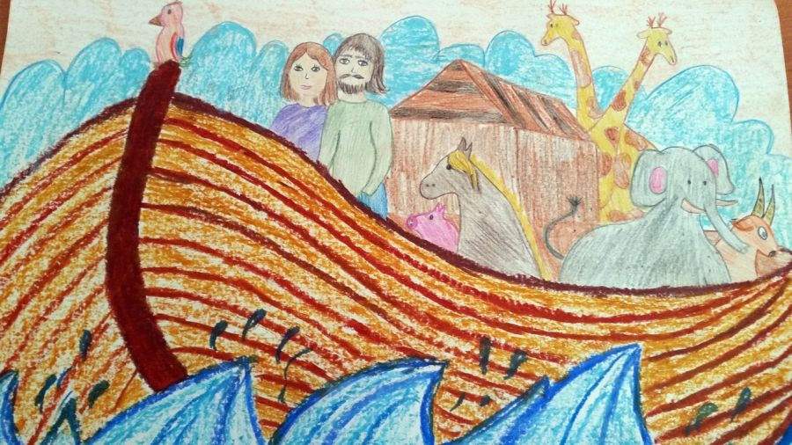
Rysunek arki narysowany przez dzieci

Slide 18
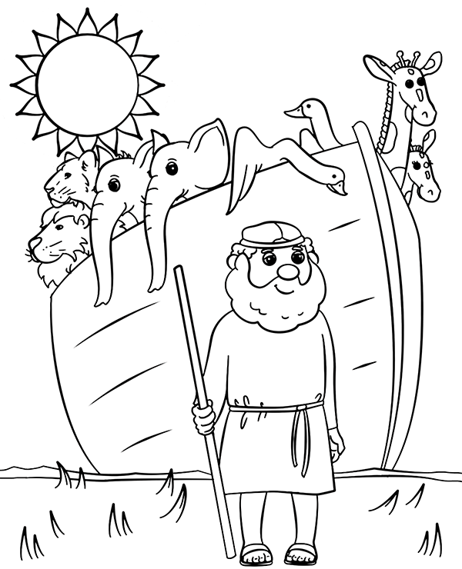
ZADANIE DLA DZIECI: Narysuj arkę, a w niej zwierzęta lub wykonaj kartę pracy.
Moja podpowiedz:

